Slide 1
OCI DR Architecture with Remote Peering and DataGuard
ap-seoul-1 / ap-chuncheon-1 - Primary Application VCN / DR Application VCN
Editable OCI architecture deck: title, diagram, assumptions and notes.
Subnets: 8
Resources: 14
VCN-level gateways: 6
External networks: 0
Network connections: 2
Generated by skills/oci-arch-pptx/scripts/generate_pptx.py

Slide 2









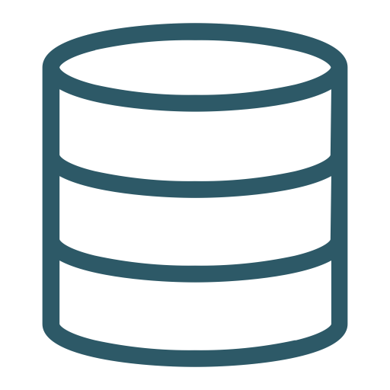
OCI DR Architecture with Remote Peering and DataGuard
OCI Region: ap-seoul-1
OCI Region: ap-chuncheon-1
Primary Application VCN 10.10.0.0/16
DR Application VCN 10.20.0.0/16
Primary Public Subnet - Public - Edge | 10.10.1.0/24
DR Public Subnet - Public - Edge | 10.20.1.0/24
Internet Users
IGW
Primary Public LB
IGW
DR Public LB
Primary Web Subnet - Private - Web | 10.10.2.0/24
DR Web Subnet - Private - Web | 10.20.2.0/24
NAT
Primary Web 1
Primary Web 2
NAT
DR Web 1
DR Web 2
Primary App Subnet - Private - App | 10.10.3.0/24
DR App Subnet - Private - App | 10.20.3.0/24
Primary App LB
Primary App 1
Primary App 2
RPG
RPG
DR App LB
DR App 1
DR App 2
Primary DB Subnet - Private - Data | 10.10.4.0/24
DataGuard
DR DB Subnet - Private - Data | 10.20.4.0/24
Primary DB
DR DB Standby
Only VCN peering and the DataGuard DB relationship are shown; other traffic and security details are listed on the notes slide.

Slide 3
Assumptions, Security Notes, and Rendering Notes
Assumptions
- Primary 리전은 Seoul(ap-seoul-1), DR 리전은 Chuncheon(ap-chuncheon-1)로 가정했습니다.
- 두 VCN은 서로 다른 리전에 있으므로 Remote Peering Gateway/Connection(RPG)으로 연결했습니다.
- 각 VCN은 Public, Web, App, DB 계층을 regional subnet으로 분리했습니다.
- Web 서버 2대와 App 서버 2대는 각 리전에서 Fault Domain 분산을 전제로 표현했습니다.
- DB는 Primary 리전의 Primary DB와 DR 리전의 Standby DB를 DataGuard로 복제하는 구조로 표현했습니다.
Security and best-practice notes
- 인터넷 진입점은 각 VCN의 Public LoadBalancer로 제한했습니다.
- Web 서버는 Public LoadBalancer의 backend set으로, App 서버는 Private App LoadBalancer의 backend set으로 표현했습니다.
- App 및 DB 계층은 private subnet에 배치하고 public access가 없도록 모델링했습니다.
- Remote peering 경로는 VCN 간 사설 통신을 위한 네트워크 관계로 표현했으며, 워크로드 트래픽 선과 분리했습니다.
- DataGuard 관계만 DB 간 직선 connection line과 label로 표시하고, 나머지 상세 트래픽과 보안 포트는 노트로 관리합니다.
- NSG 정책은 LoadBalancer에서 backend, Web에서 Private App LoadBalancer, App에서 DB로 필요한 포트만 허용하는 것을 전제로 합니다.
Rendering notes
- IGW: Internet Gateway
- NAT: NAT Gateway
- RPG: Remote Peering Gateway
- Containers, labels, arrows, and notes are editable PowerPoint objects.
- OCI service icons are embedded image assets in this first renderer slice.
- Only VCN peering and the DataGuard DB connection line are shown on the architecture slide for readability.

